Slide 1
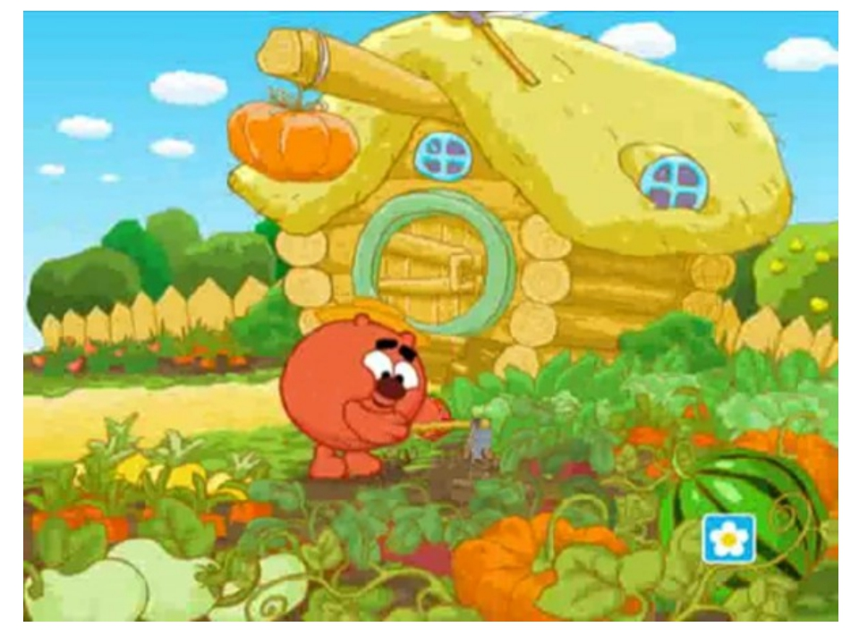
Муниципальное дошкольное образовательное учреждение «Детский сад компенсирующего вида №1»
Муниципальный конкурс творческих идей «Яркие краски лета-2015»
Номинация «Лучший огород»
Подготовила воспитатель:
Перепечина Н.Н

Slide 2
Цель: расширять представление детей об окружающем мире и прививать трудовые навыки, посредством совместного создания огорода.
Задачи:
Формировать представления о работах проводимых в весенний и летний период.
Расширять представление детей о жизни растений.
Формировать умение делать выводы на основе наблюдений.
Воспитывать бережное отношение к растениям.
Расширять , обогащать, активизировать словарь детей.
Способствовать развитию восприятия красоты природы и передаче ее через рисунок, аппликацию, лепку.
Способствовать взаимодействию семьи и детского сада.

Slide 3
Формы работы:
Подбор и рассматривание иллюстраций
Посадка овощей
Проведение наблюдений за ростом растений
Уход за посаженными растениями( полив, рыхление, прополка)
Подбор и чтение художественной литературы
Подбор и отгадывание загадок по теме «Овощи»
Развлечения

Slide 4
Огород наш, огород.
Все на нем всегда растет.
Если руки е ленивы,
Если мы трудолюбивы.
Проявить должны заботу,
Видно по труду работу.
И тогда наш огород
Расцветет и оживет.

Slide 5
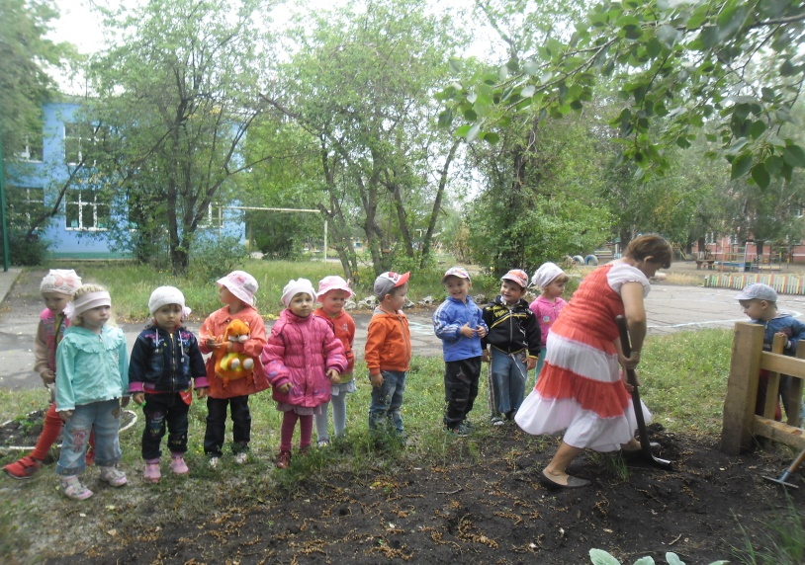
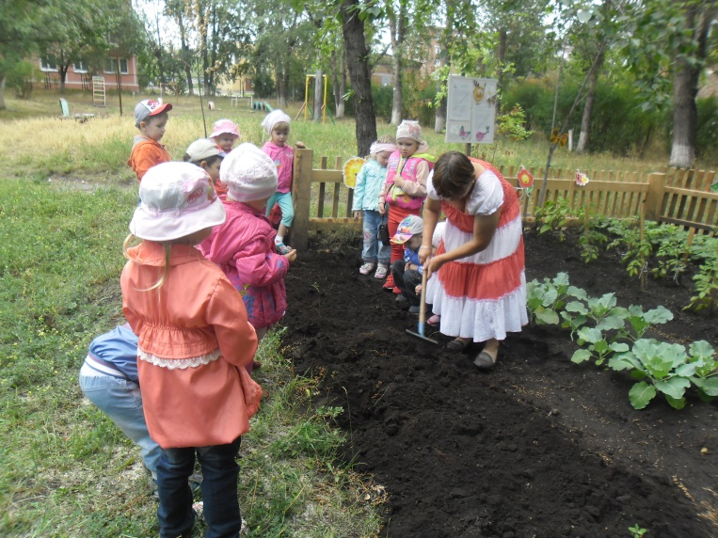
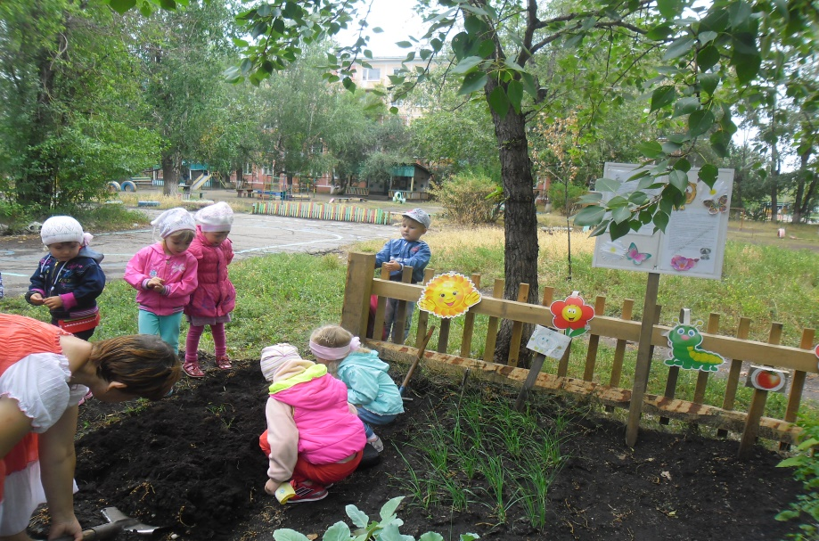
Вскапываем грядки
Дд
Убираем корешки

Slide 6
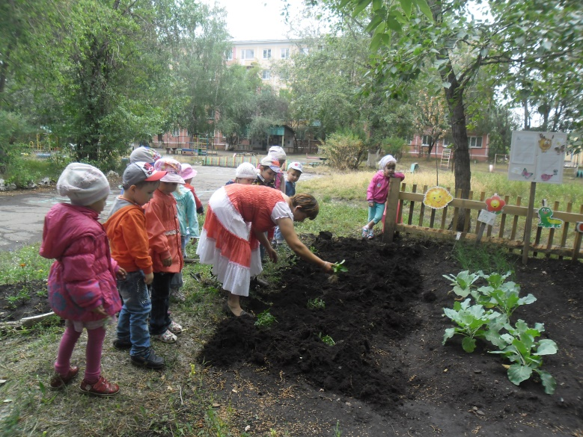
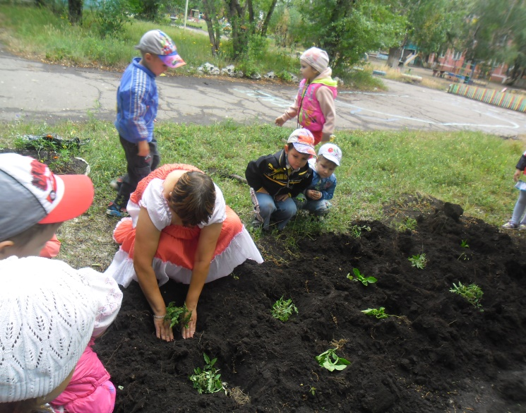
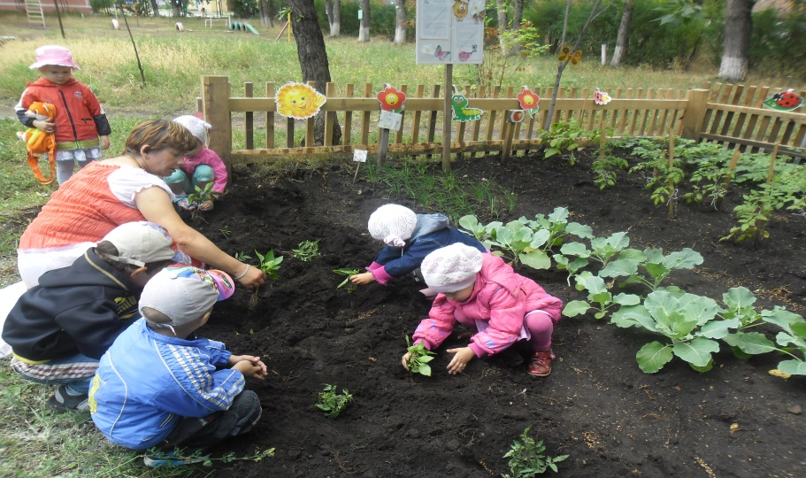
Посадка

Slide 7
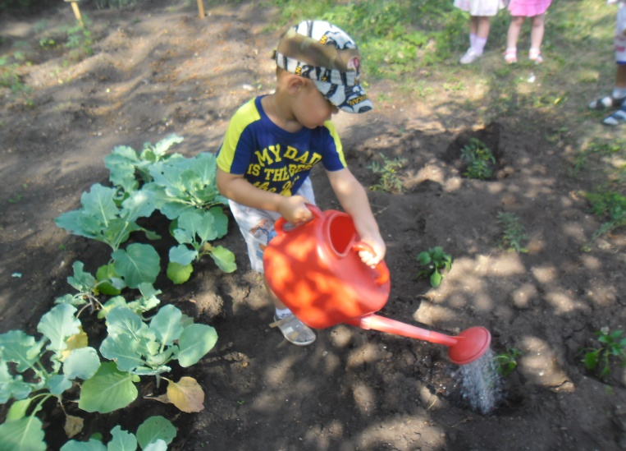
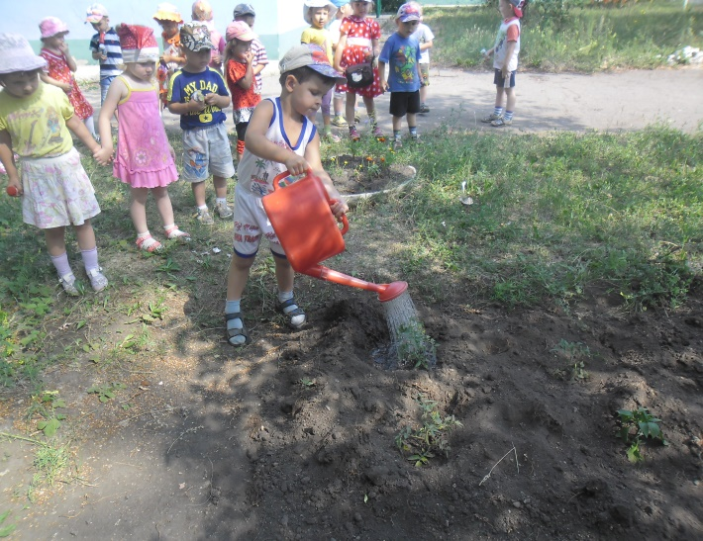
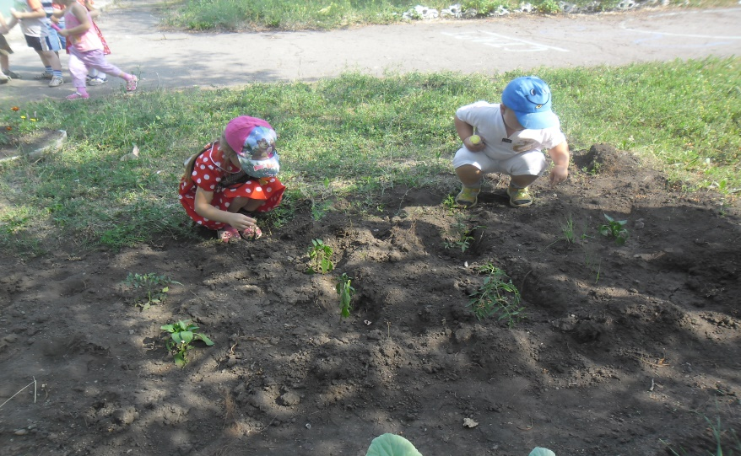
Полив и прополка огорода

Slide 8
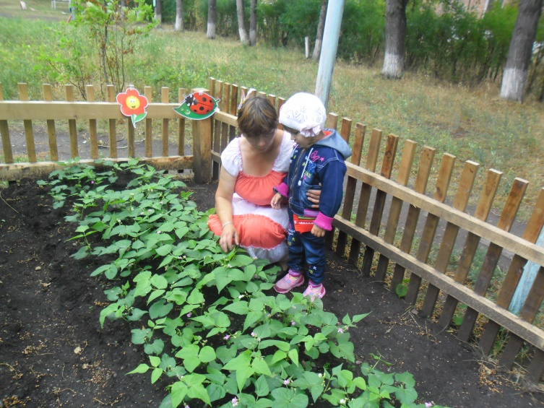
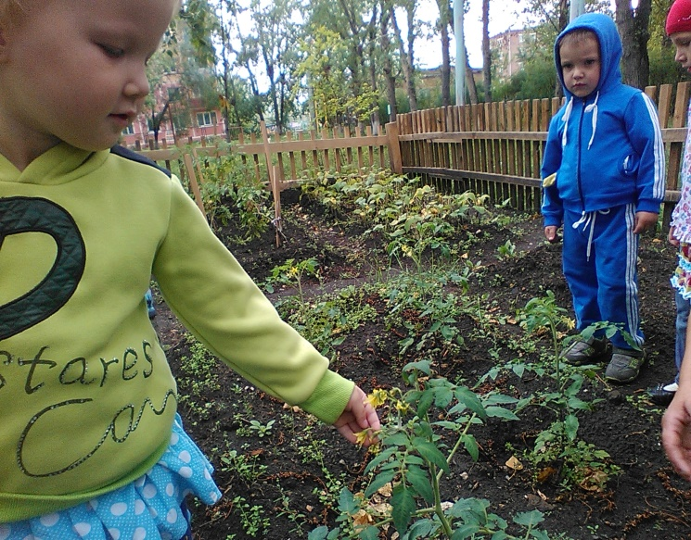
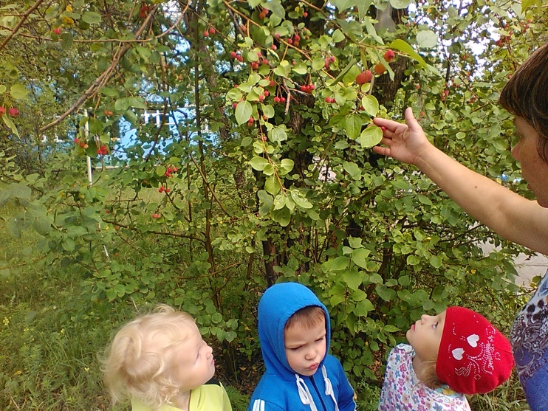
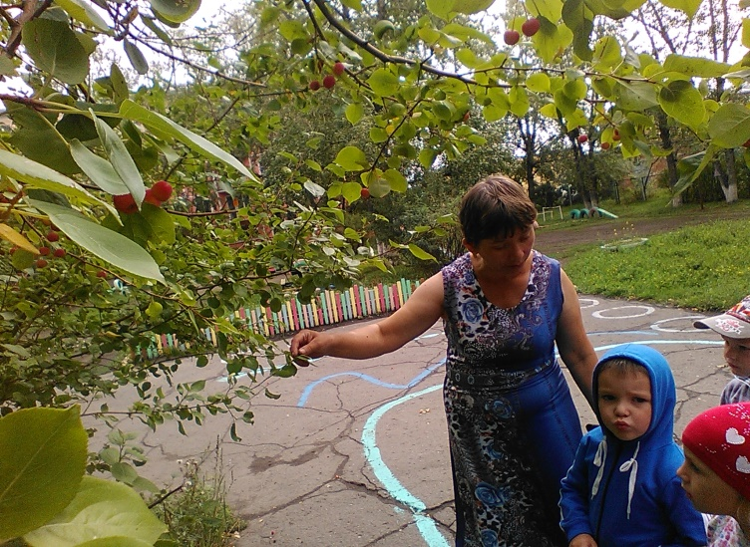
Наблюдение за растущими культурами

Slide 9
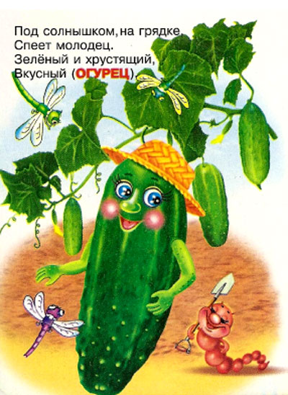
Загадывание детям загадок

Slide 10
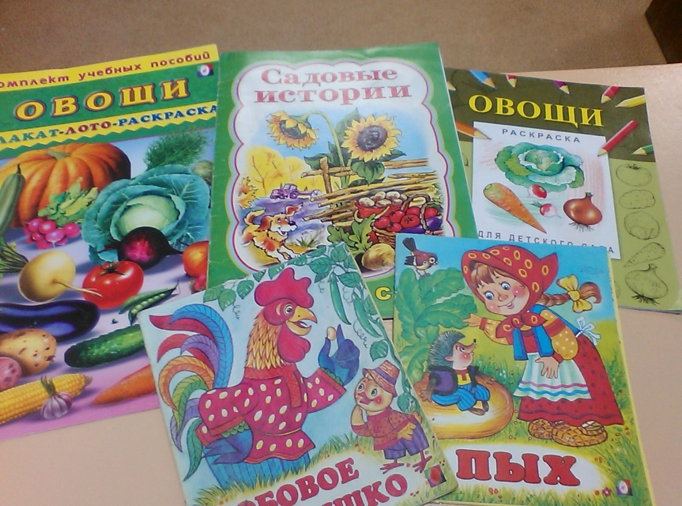
Чтение художественной литературы

Slide 11
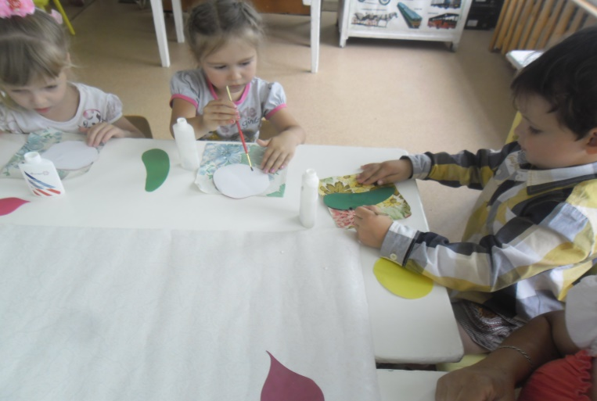
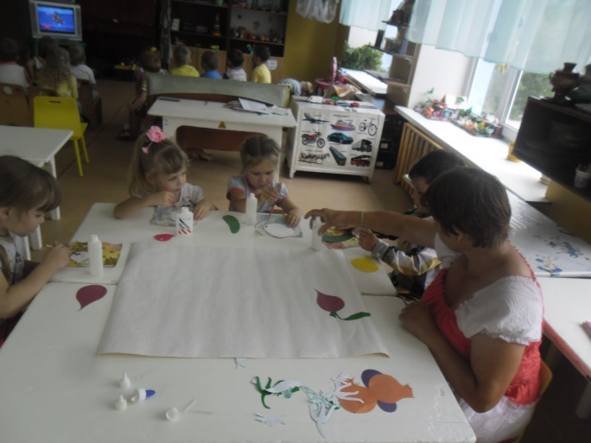
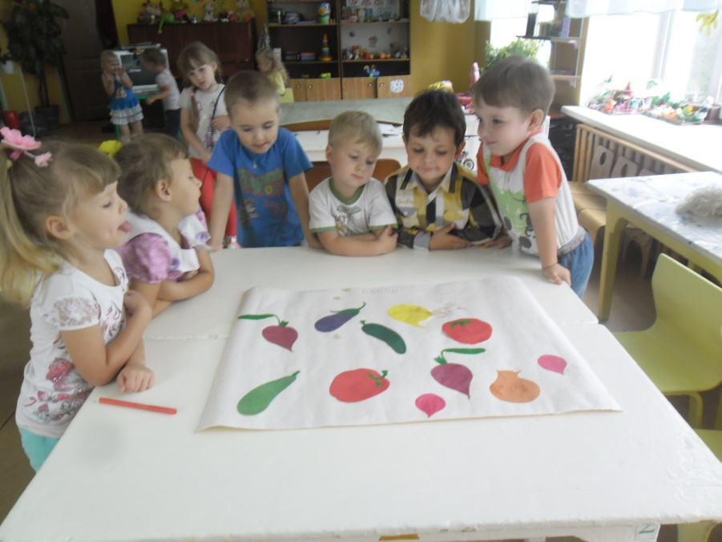
Аппликация « Полезные овощи»

Slide 12
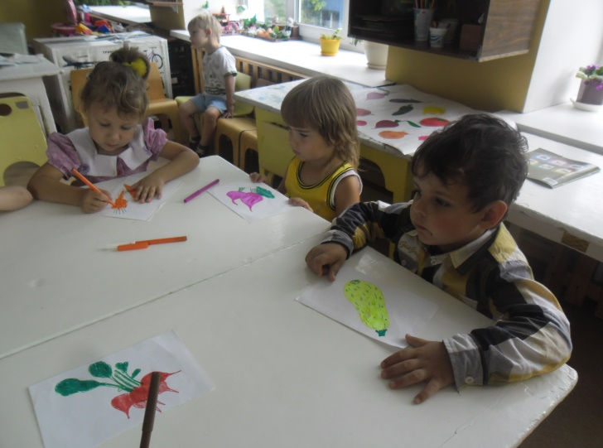
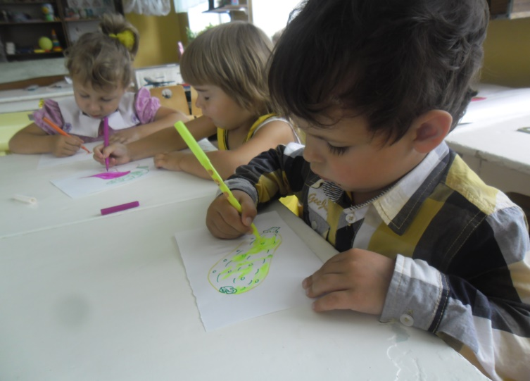
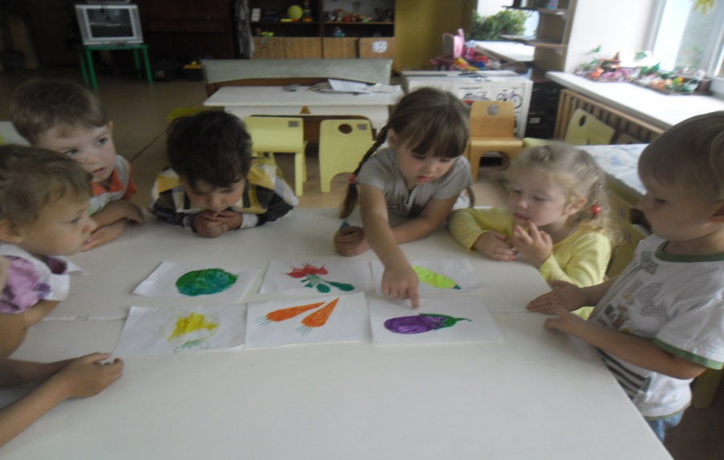
Рисование « Овощное ассорти»

Slide 13
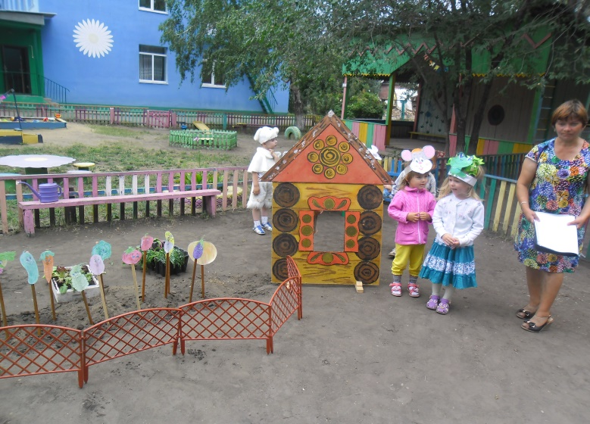
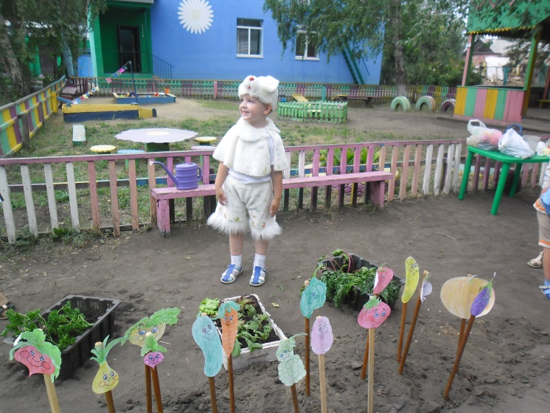
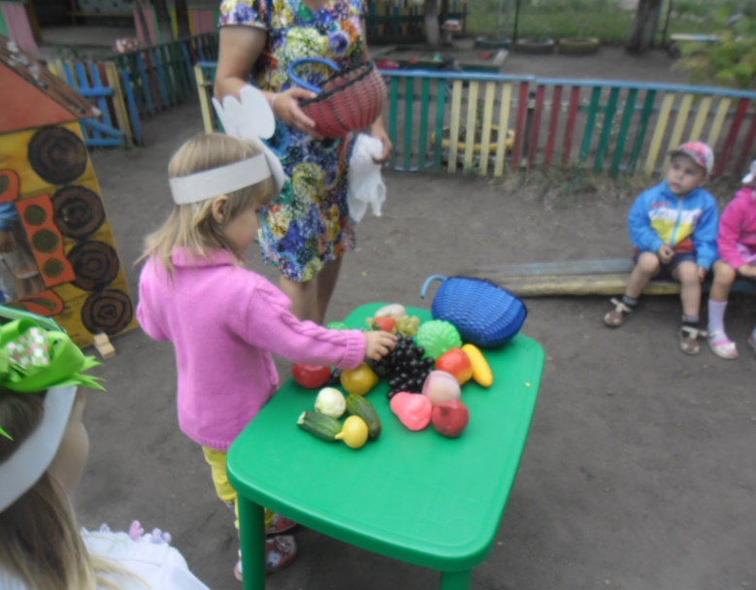
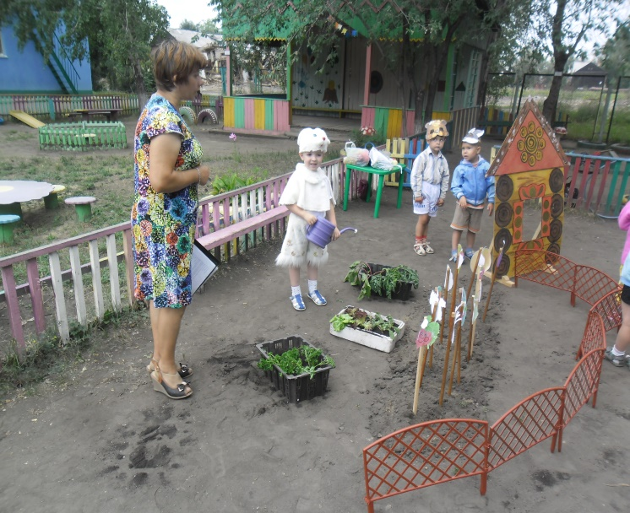
Театрализация сказки «Теремок на новый лад»

Slide 14
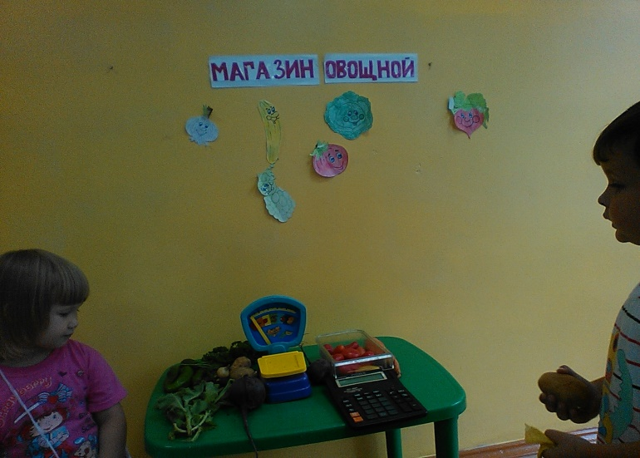
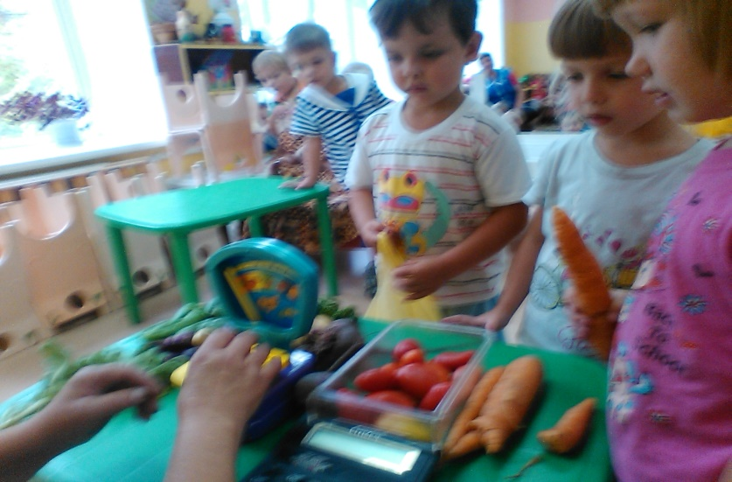
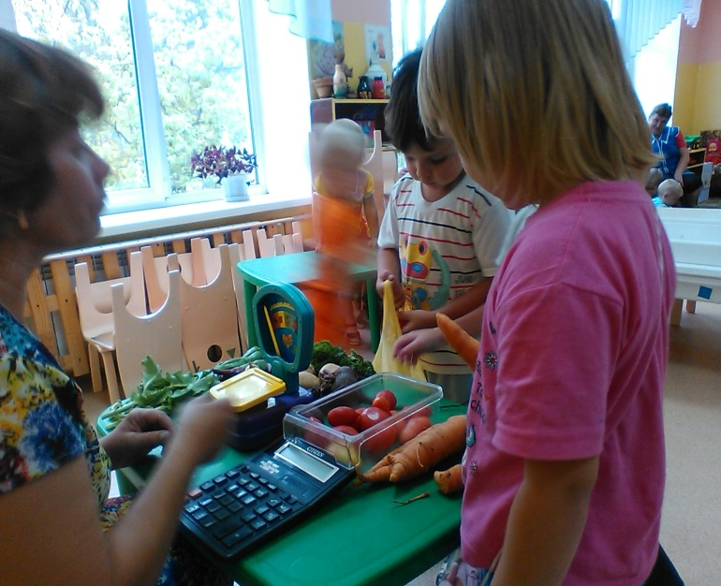
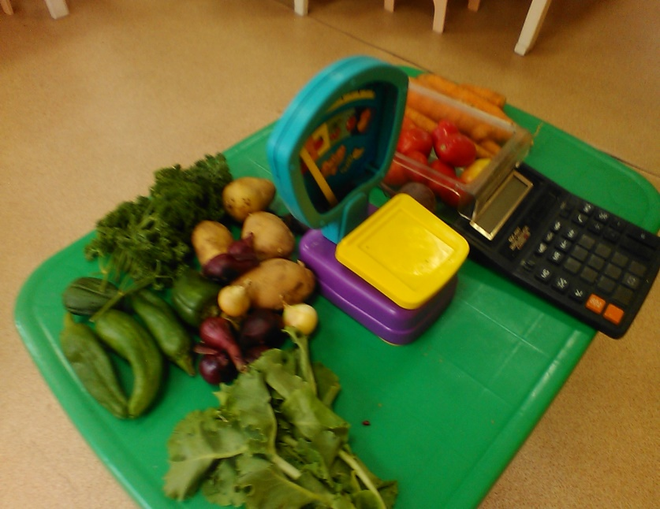
Сюжетно ролевая игра «Магазин овощей»

Slide 15
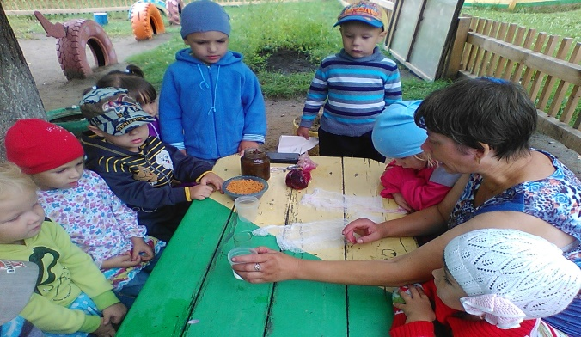
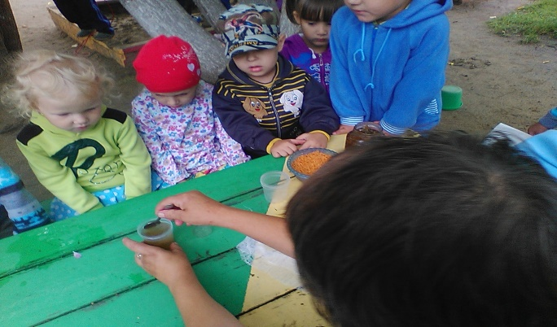
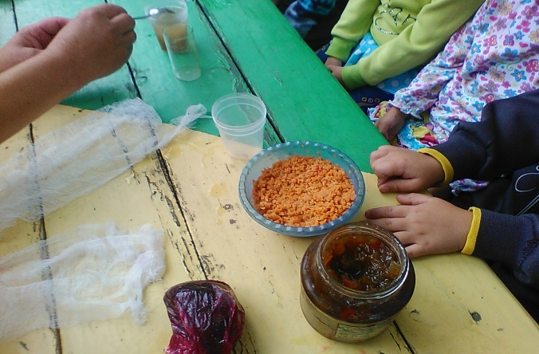
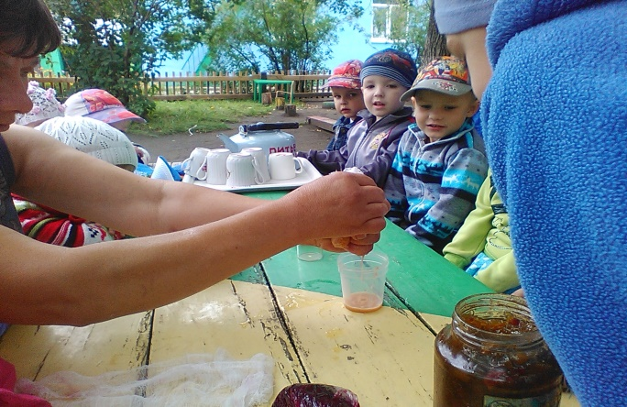
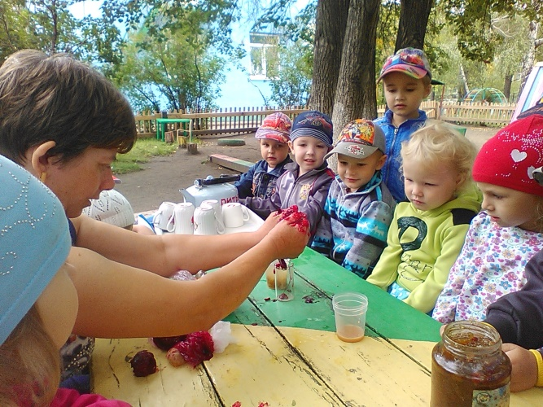
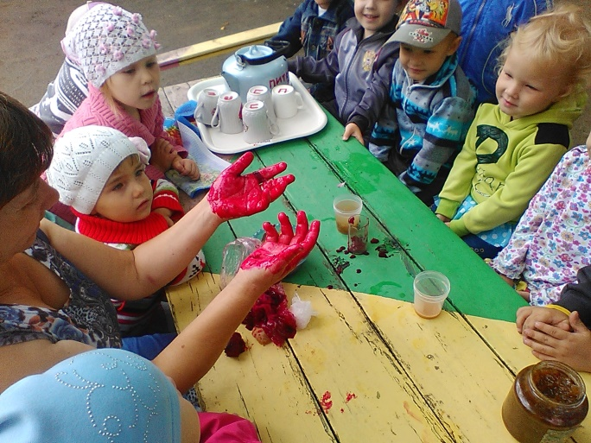
Экспериментирование с овощами
из варенья –морс
соки из моркови и
свеклы.

Slide 16
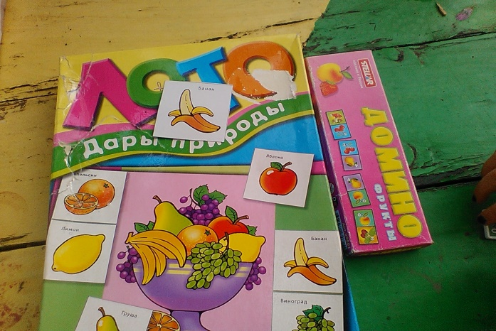
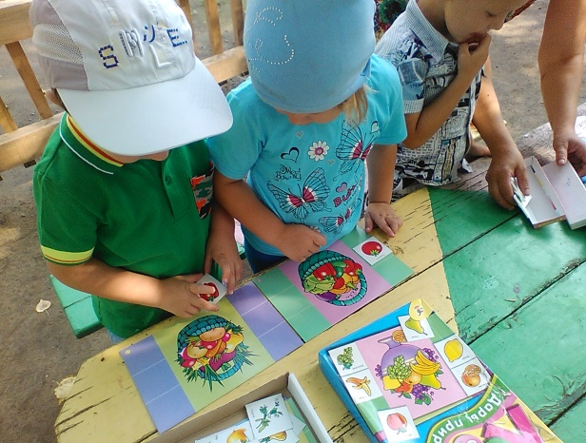
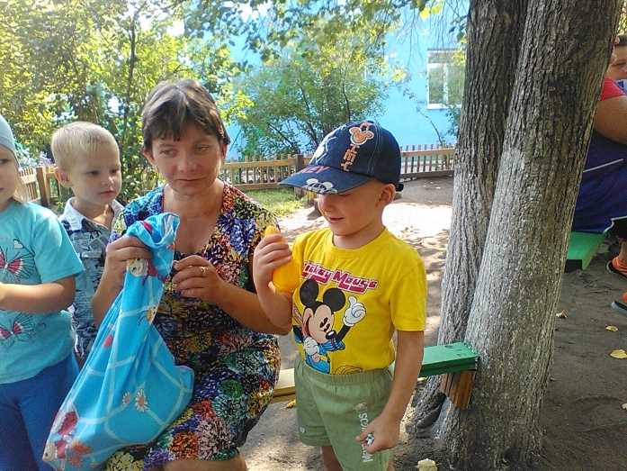
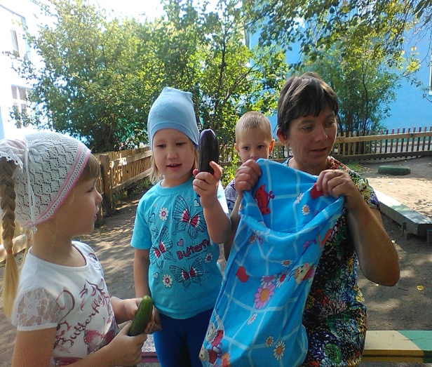
Дидактические игры

Slide 17
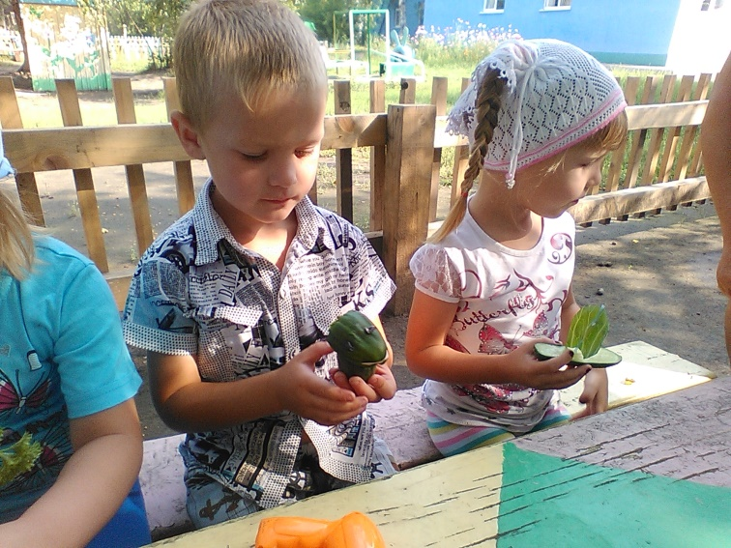
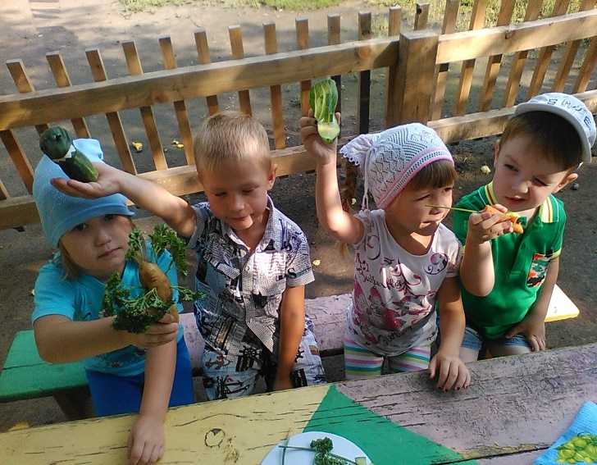
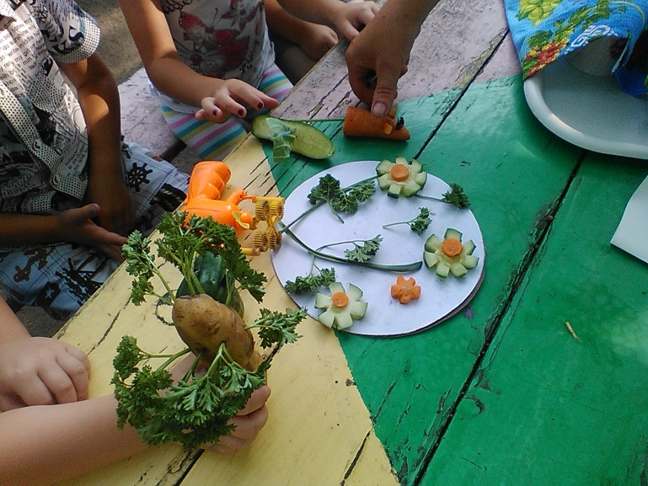
Овощные поделки

Slide 18
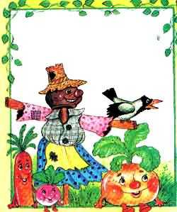
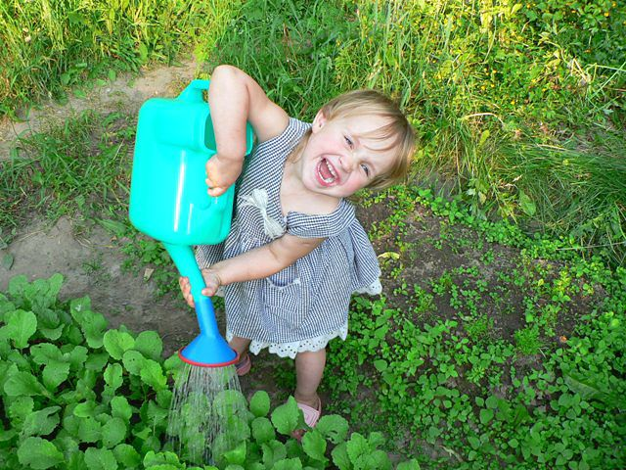
Огород в детском саду является одним из условий , которое необходимо для осуществления экологического воспитания детей в детском саду.
Огород в детском саду нужен для того , чтобы знакомить дошкольников с природой и ее сезонными изменениями.
Кроме этого, огород в саду и посильный труд детей на его территории оказывает влияние на формирование элементарных экологических представлений у дошкольников.
Огород в детском саду- это еще и возможность видеть результаты своей работы. Совместный труд на огороде дает возможность научиться ответственности, способствует формированию трудовых навыков и объединению детского коллектива. И, конечно, огород в детском саду, труд на свежем воздухе способствует сохранению и укреплению здоровья ребят.

Slide 19
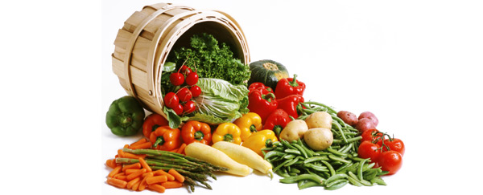
Спасибо за внимание!

